Slide 1
シェーダ勉強会 第２回
@nojima

Slide 2
前回の復習

Slide 3
シェーダ
と呼ぶ
マテリアル
＝
オブジェクトを描画するプログラム
＋
描画に必要なパラメータ
基本色、滑らかさ、金属っぽさ など

Slide 4
レンダリングパイプライン
頂点シェーダ
クリッピング
カリング
ラスタライズ
入力
各頂点を画面のどこに
描画するかを計算する
画面外のポリゴンや
裏向きのポリゴンを破棄
ポリゴンをピクセルに
分割する
フラグメントシェーダ
アルファテスト
深度テスト
ステンシルテスト
アルファブレンド
各ピクセルの色を計算する
ピクセルシェーダともいう
ピクセルを出力するか決める
アルファブレンドを行う
出力(画像)

Slide 5
最小限のシェーダ
Shader "Unlit/FirstShader" {
SubShader {
Tags { "RenderType"="Opaque" }
Pass {
CGPROGRAM
#pragma vertex vert
#pragma fragment frag
float4 vert(float4 pos : POSITION) : SV_POSITION {
return UnityObjectToClipPos(pos); // 座標変換
}
float4 frag() : SV_TARGET {
return float4(0.22, 0.71, 0.55, 1.0); // 翡翠色
}
ENDCG
}
}
}

Slide 6
#pragma vertex vert
#pragma fragment frag
float4 vert(float4 pos : POSITION) : SV_POSITION {
return UnityObjectToClipPos(pos); // 座標変換
}
float4 frag() : SV_TARGET {
return float4(0.22, 0.71, 0.55, 1.0); // 翡翠色
}
頂点
シェーダ
フラグメント
シェーダ

Slide 7


float4 vert(float4 pos : POSITION) : SV_POSITION {
pos = mul(UNITY_MATRIX_M, pos); // ワールド変換
pos = mul(UNITY_MATRIX_V, pos); // ビュー変換
pos = mul(UNITY_MATRIX_P, pos); // パースペクティブ変換
return pos;
}
オブジェクト座標系
(モデル座標系、ローカル座標系ともいう）
ワールド座標系

Slide 8
float4 vert(float4 pos : POSITION) : SV_POSITION {
pos = mul(UNITY_MATRIX_M, pos); // ワールド変換
pos = mul(UNITY_MATRIX_V, pos); // ビュー変換
pos = mul(UNITY_MATRIX_P, pos); // パースペクティブ変換
return pos;
}
カメラから見た座標系に変換
（カメラを原点、カメラが向いている方向がz軸になるように変換）

Slide 9
float4 vert(float4 pos : POSITION) : SV_POSITION {
pos = mul(UNITY_MATRIX_M, pos); // ワールド変換
pos = mul(UNITY_MATRIX_V, pos); // ビュー変換
pos = mul(UNITY_MATRIX_P, pos); // パースペクティブ変換
return pos;
}
far plane
far plane
near plane
near plane
camera
ビュー座標系
正規化デバイス座標系(NDC)
※ 実際には、一次変換ではNDCに変換できないため、頂点シェーダはクリップ座標系に変換する。
あとでGPUがクリップ座標系からNDCに変換する。

Slide 10

Lambert 反射モデル
物体の表面に入射した光が
あらゆる方向に同じ強さで反射するとしたモデル
反射光の強度
物体の色
入射光の強度
$$I_{D}=ρ \text{max}(L∙N, 0) I_{L}$$
入射光の方向
表面の法線

Slide 11

float4 frag(VertexOutput i) : SV_TARGET {
float3 lightDir = normalize(UnityWorldSpaceLightDir(i.worldPos));
float3 normal = normalize(i.normal);
float LN = max(dot(lightDir, normal), 0.0);
float3 color = _BaseColor * LN;
return float4(color, 1.0);
}
↑ 以下の式にしたがって反射光を計算している（コードの簡略化のために $I_{L}= 1$ とした）
反射光の強度
物体の色
入射光の強度
$$I_{D}=ρ \text{max}(L∙N, 0) I_{L}$$
入射光の方向
表面の法線

Slide 12
復習ここまで

Slide 13






Phong 反射モデル
$$N$$
$$L$$
Diffuse
拡散光
物質の表面の反射光を 拡散光、鏡面反射光、環境光の和 として表現するモデル
物理ベースモデルではなく、経験ベースの モデル
昔のゲームなどでよく使われている 実用性の高いモデル
$$R$$
$$N$$
$$L$$
Specular
鏡面反射光
$$V$$
Ambient
環境光

Slide 14


Diffuse (拡散光)
$$N$$
$$L$$
拡散光には Lambert モデルと同じ式を 使う
つまり、物質の表面に入射した光が すべての方向に同じ強さで反射する
反射光の強度
物体の色
入射光の強度
$$I_{D}=k_{D} \text{max}(L∙N, 0) I_{D}$$
入射光の方向
表面の法線

Slide 15






Specular (鏡面反射光)
$$R$$
$$N$$
$$L$$
ハイライトの部分
入射角 = 反射角 となる方向に強く光が 反射する
shiness というパラメータを持つ
shiness を大きくするほど ハイライトが鋭くなる
非金属の場合、物質の色とは関係なく 鏡面反射の色は白になる
金属の場合、鏡面反射の色が白でない 場合がある
$$V$$
反射光の強度
鏡面反射光の色
入射光の強度
$$I_{S}=k_{S} \text{max}{\left(R∙V, 0\right)}^{α} I_{S}$$
shiness
反射光の方向
$$R=2\left(N∙L\right)N−L$$
カメラの方向

Slide 16

Ambient (環境光)
拡散光と鏡面反射光だけだと、物体の陰の部分は真っ暗になる
宇宙空間っぽくなる
日常的な状況の場合、陰が真っ暗になることはあまりない
光がいろんな場所で反射して多少は明るくなる
環境光はこのような雑多な反射を定数で近似したもの
反射光の強度
環境光の色
入射光の強度
$$I_{A}=k_{A} I_{A}$$

Slide 17
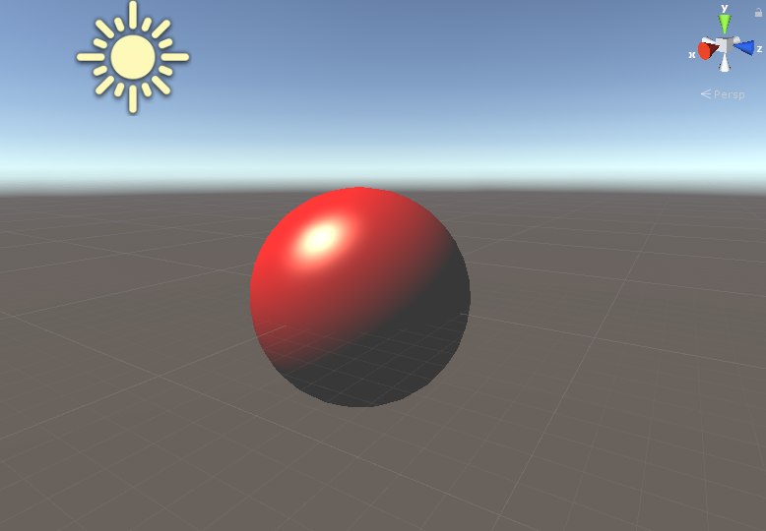

Phong 反射モデル
最終的な色は単純に３つの反射光を 足したもの
$$I_{R}=I_{D}+I_{S}+I_{A}$$

Slide 18
Phong Shader のサンプルコード
https://gist.github.com/nojima/f75674c8de7a2c3e1275e36bb93d3747

Slide 19
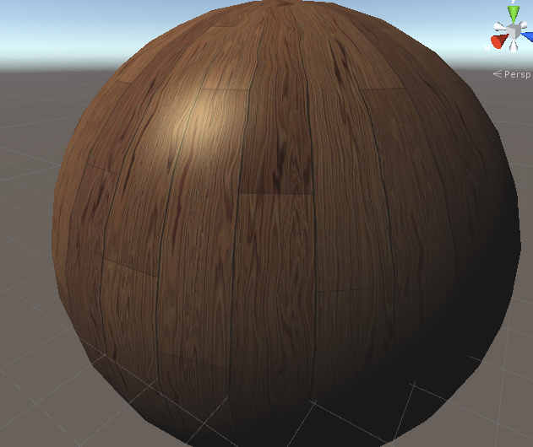
テクスチャマッピング
オブジェクトの表面にテクスチャを貼りたい
やりかた
各頂点がテクスチャ上のどこに位置するかをあらかじめ割り当てておく
フラグメントシェーダで、その位置のテクスチャの色をサンプリングする
サンプリングした色を Phong Shader の BaseColor として扱ってレンダリングする

Slide 20
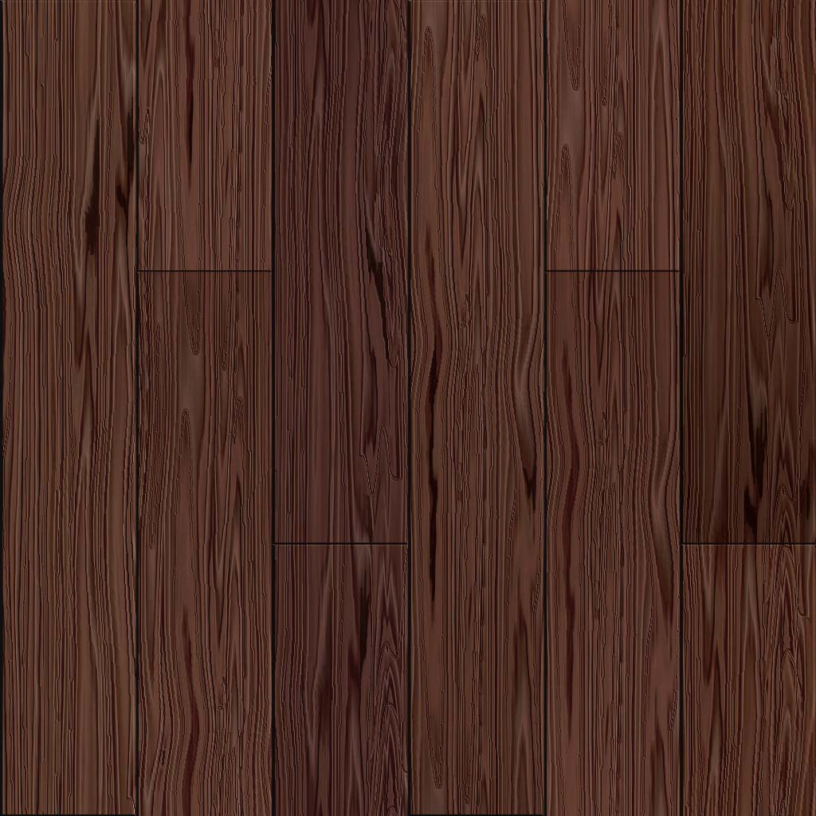





それぞれの頂点に、その頂点がテクスチャ上のどこに位置すのかという
情報を持たせておく（予めモデルに埋め込んでおく）
$$(0,0)$$
$$(1,0)$$
$$u$$
$$(0,1)$$
$$v$$
UV座標系

Slide 21
テクスチャのサンプリング
tex2D(sampler, uv) という関数を使うと、位置 uv の色を sampler を使って サンプリングできる
sampler はテクスチャからサンプリングするための情報をまとめたもの
どのテクスチャを使うか
補間のアルゴリズム
クリッピングのアルゴリズム
tex2D() は単にテクスチャのピクセルの色を返すのではなく、適切に補間したりクリッピングしてくれる

Slide 22
テクスチャマッピングの サンプルコード
https://gist.github.com/nojima/2c0410773f18e444a4311c8188310496

Slide 23
Properties {
_Texture("Texture", 2D) = "white" {}
_AmbientReflectance("Ambient Reflection Constant", Range(0, 1)) = 0.1
_DiffuseReflectance("Diffuse Reflection Constant", Range(0, 1)) = 0.7
_SpecularReflectance("Specular Reflection Constant", Range(0, 1)) = 0.2
_Shininess("Shininess", Float) = 20.0
}

Slide 24
#include "UnityCG.cginc"
#include "UnityLightingCommon.cginc" // _LightColor0 のため
sampler2D _Texture;
float4 _Texture_ST; // *_ST にはタイリングとオフセットの値が入る
float _AmbientReflectance;
float _DiffuseReflectance;
float _SpecularReflectance;
float _Shininess;

Slide 25
struct VertexInput {
float4 objectPos : POSITION;
float3 objectNormal : NORMAL;
float2 uv : TEXCOORD0; // 元々の頂点のUV
};
struct VertexOutput {
float4 clipPos : SV_POSITION;
float3 worldPos : TEXCOORD0;
float3 worldNormal : TEXCOORD1;
float2 uv : TEXCOORD2; // タイリングとオフセットを考慮した頂点のUV
};

Slide 26
VertexOutput vert(VertexInput v) {
VertexOutput o;
o.clipPos = UnityObjectToClipPos(v.objectPos);
o.worldPos = mul(unity_ObjectToWorld, v.objectPos);
o.worldNormal = UnityObjectToWorldNormal(v.objectNormal);
o.uv = TRANSFORM_TEX(v.uv, _Texture); // タイリングとオフセットを適用
return o;
}

Slide 27
ちなみに TRANSFORM_TEX の定義はこれ：
// Transforms 2D UV by scale/bias property
#define TRANSFORM_TEX(tex,name) (tex.xy * name##_ST.xy + name##_ST.zw)

Slide 28
float4 frag(VertexOutput i) : SV_TARGET {
float3 baseColor = tex2D(_Texture, i.uv).rgb;
float3 color = Phong(i, baseColor);
return float4(color, 1.0);
}

